Slide 1
Programação II (Aula 9)
Prof. André Luiz Braga
M.Sc - COPPE/UFRJ
D.Sc – IBM Silicon Valley Lab / COPPE / UFRJ
IBM Certified Sr. IT Architect / Open Group

Slide 2
Programação II Aula 8 – MultiThreading
Basico
Sincronização

Slide 3
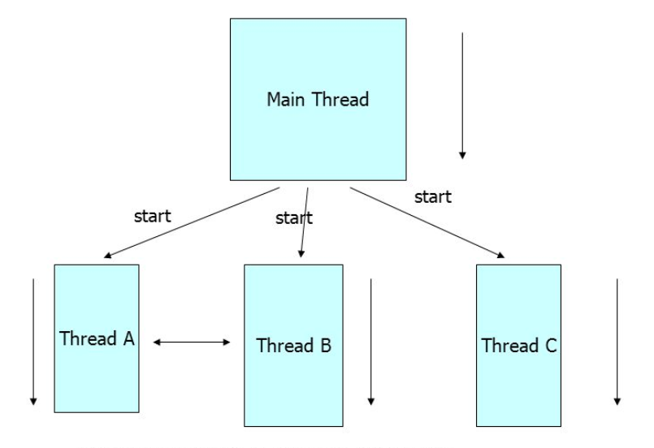
Programação II – MultiThreading

Slide 4
Programação II – Threads em JAVA(1)

Slide 5
Programação II – Threads em JAVA(2)
public class MotorCarro implements Runnable {
. . .
@Override
public void run() {
try{
while( ... ) { →(Ou outro comando de repetição)
<Tarefa que vai ser feita continuamente>
Thread.sleep(<milissegundos>); PAUSA (Opcional)
}
}catch(InterruptedException ie){
....
}
}
}

Slide 6
Programação II – Threads em JAVA(3)
1 - Primeiro criamos o "Motor do robô“ (A classe que implementa a “Runnable”)
MotorCarro motorCarro = new MotorCarro(this);
2 - Depois criamos o “Robô" e colocamos o "motor" dentro
Thread roboCarro = new Thread(motorCarro);
3 - Agora disparamos o "Robô"
roboCarro.start();

Slide 7
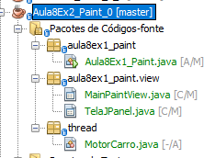

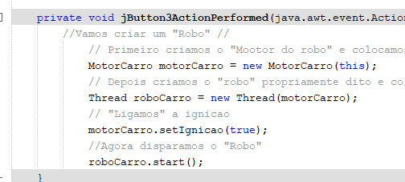
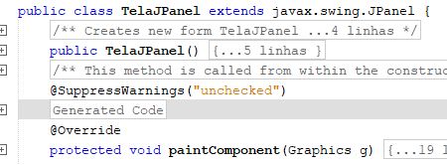
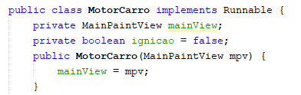
Programação II – Threads Exemplo 1

Slide 8
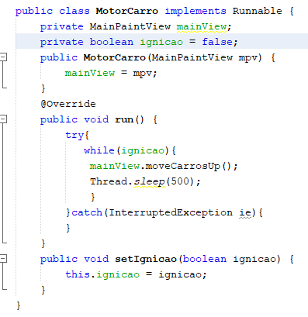
Programação II – Threads Ex. 1 – Thread(1)
Dessa forma o “Motor”
só inicia com a “ignição”
ligada e vai parar se
desligarmos.

Slide 9
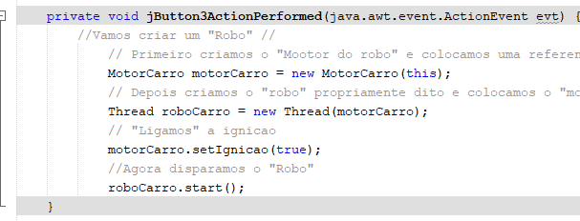
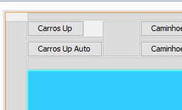
Programação II – Threads Ex.1 – Thread(2)

Slide 10
Programação II – Threads Ex.1 – Thread(2)
https://drive.google.com/open?id=19_07QchOfK0nwd9kJU_GyDTMorHby4sP

